Slide 1


Kính chào quý thầy cô giáo và các em học sinh
MÔN TIN HỌC
LỚP 4
GV: Nguyễn Hoàng Long

Slide 2

Khởi động
Trò Chơi
Ai
Nhanh
Ai
Đúng

Slide 3
Câu 1: Trong các công cụ dưới đây công cụ nào dùng để vẽ đoạn thẳng:
A.
B.
C.
D.

Slide 4




Câu 2: Để mở bài vẽ đã được lưu em dùng nút lệnh nào dưới đây:
A.
B.
C.
D.

Slide 5
Câu 3: Để sao chép hình em nhấn giữ phím nào sau đây:
A. Shift
B. Ctrl
C. Enter
D. Caps Lock

Slide 6
Câu 4: Để đổi tên tệp, bạn chọn mục nào dưới đây:
A. Copy
B. Paste
C. Delete
D. Rename

Slide 7

Quan sát tranh và đưa ra nhận xét
Bài bạn Nam
Bài bạn Hương

Slide 8

Bài 2: Xoay hình,
viết chữ lên hình vẽ (tiết 1)
1. Xoay hình
2. Viết chữ lên hình

Slide 9

1. Xoay hình
a. Vẽ hình ngôi sao theo mẫu:
THẢO LUẬN NHÓM:
Để vẽ được hình ta phải sử dụng công cụ gì?

Slide 10
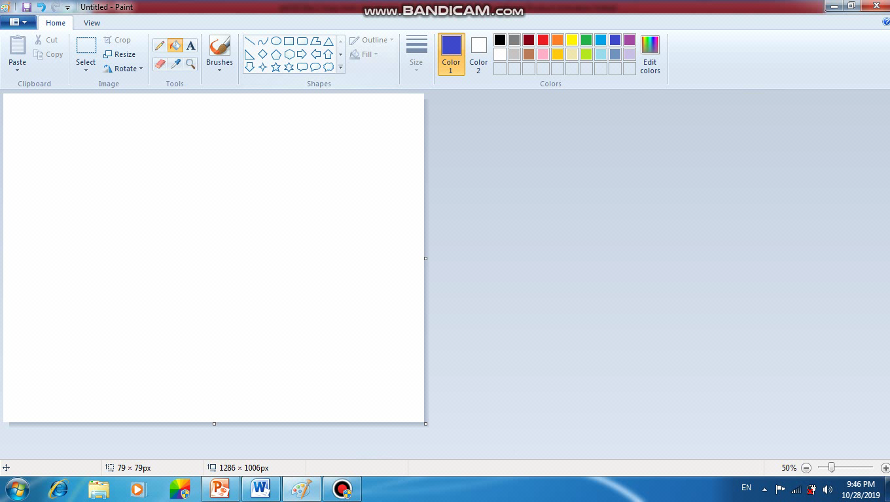

Slide 11
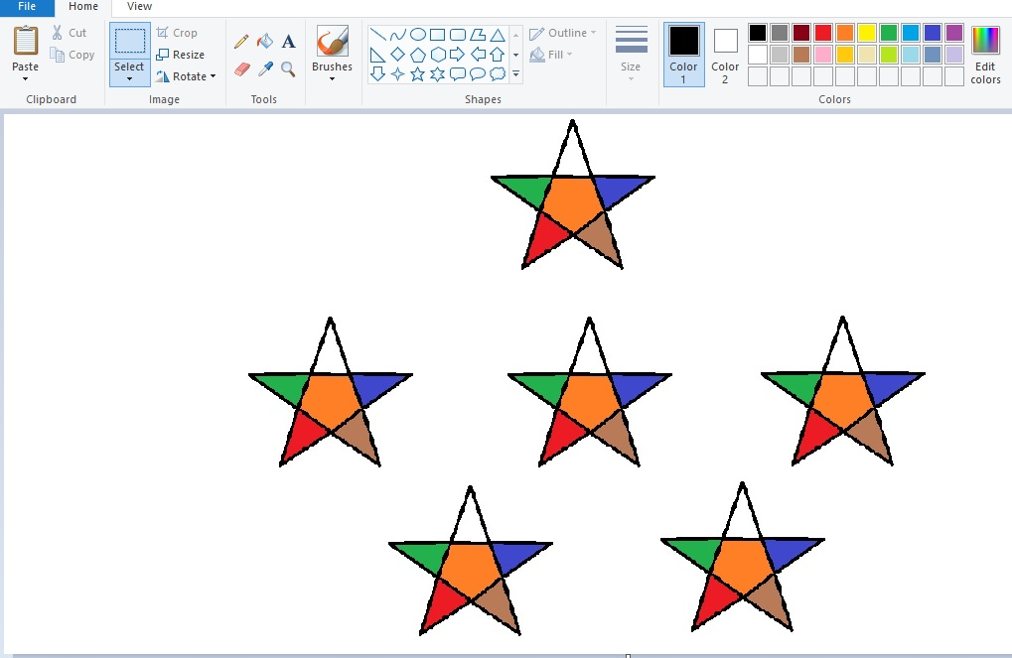
1. Xoay hình
b. Sao chép thêm ngôi sao, và di chuyển vào các vị trí thích hợp trên bài vẽ như hình dưới.

Slide 12

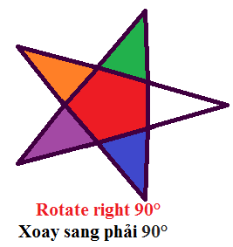
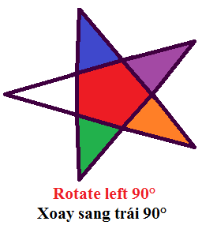




Slide 13
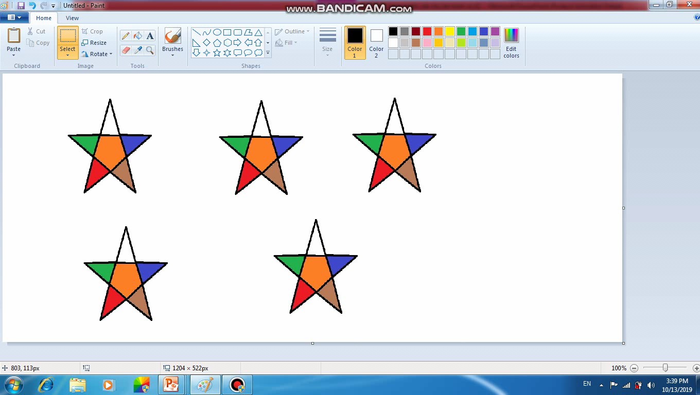
1. Xoay hình
Quan sát Video sau và đưa ra cách bước thực hiện để xoay hình.

Slide 14
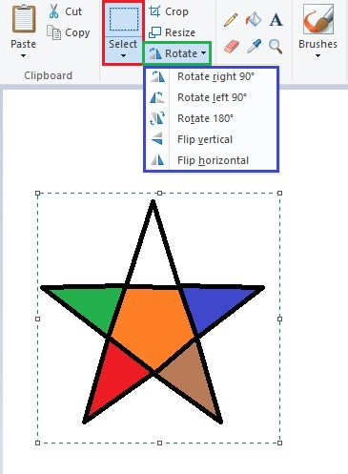
1. Xoay hình
c. Thực hiện xoay hướng ngôi sao
Bước 1: Nháy chọn Select, chọn hình ngôi sao cần xoay.
Bước 2: Chọn Rotate
Bước 3: Chọn hướng muốn xoay từ danh sách.

Slide 16
Khởi động
Trò Chơi
Ai
Nhanh
Ai
Đẹp

Slide 17
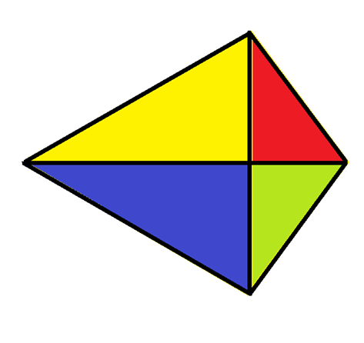

Con hãy vẽ và xoay hình con diều theo mẫu sau:
Hình gốc

Slide 18
Dặn dò:
Về nhà xem lại bài
Chuẩn bị phần 2. Viết chữ lên hình vẽ

Slide 19
Bài 2: Xoay hình,
viết chữ lên hình vẽ (tiết 2)
2. Viết chữ lên hình

Slide 20


A. Hoạt động cơ bản
2. Viết chữ lên hình
- Công cụ Viết chữ có trong Paint giúp em làm được điều đó.

Slide 21
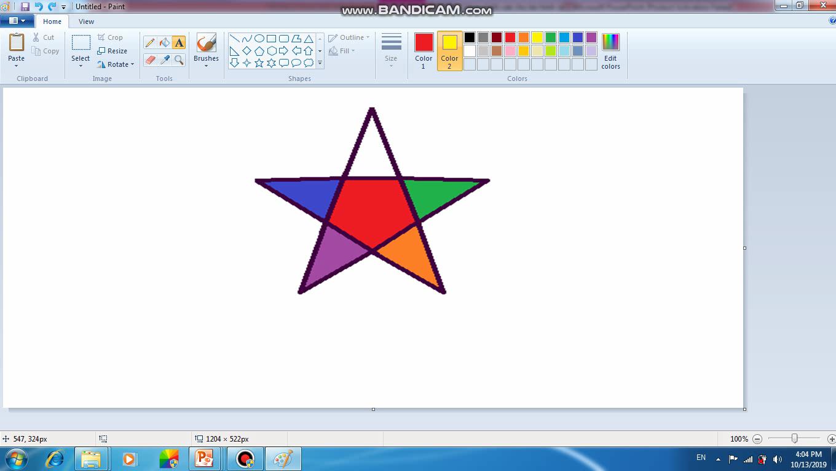
A. Hoạt động cơ bản
Quan sát Video và trả lời câu hỏi:

Slide 22
A. Hoạt động cơ bản
2. Viết chữ lên hình
Thảo luận nhóm:
+ Công cụ viết chữ lên hình có hình dạng là chữ gì?
+ Khi viết chữ lên hình, em có thể thay đổi kiểu chữ, cỡ chữ và màu sắc tùy ý không?

Slide 23
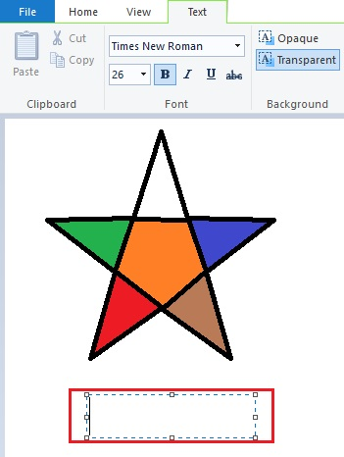
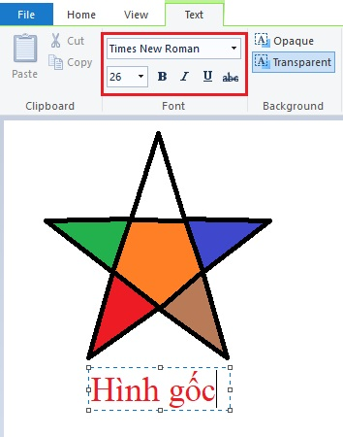
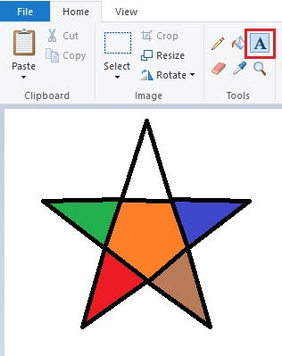
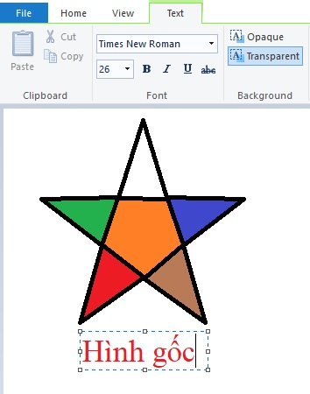
A. Hoạt động cơ bản
2. Viết chữ lên hình
Bước 2: Di chuyển con trỏ đến vị trí cần viết chữ, nháy chuột.
Bước 1: Chọn trong thẻ Home
Bước 3: Chọn cỡ chữ, màu chữ, phông chữ.
Bước 4: Gõ nội dung lên hình vẽ rồi nhấn phím Enter.

Slide 24
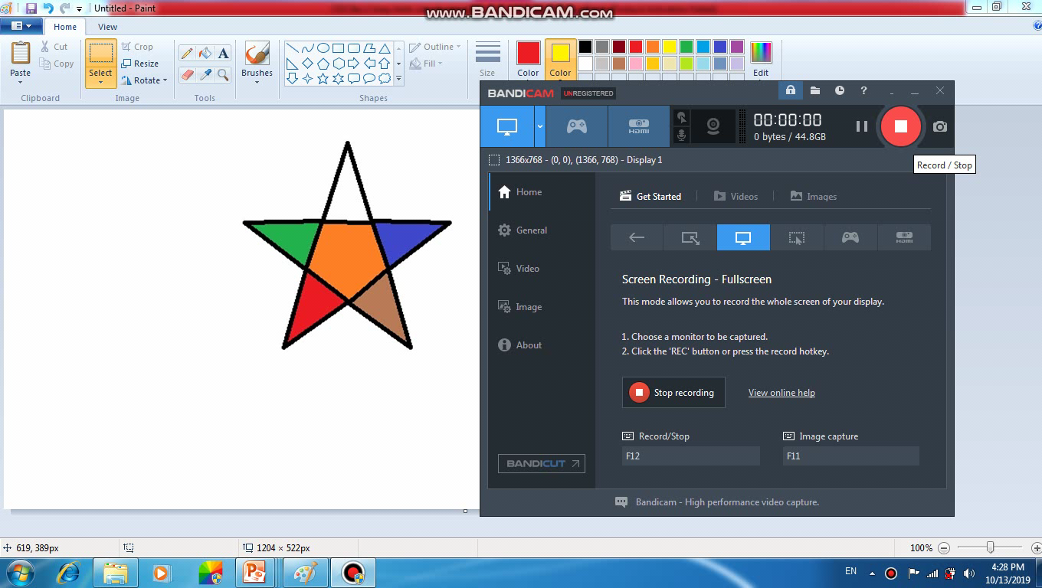
Chú ý:
Khi viết chữ lên hình, nếu chọn chế độ thì màu nền của chữ sẽ có màu ở ô Color 2, nếu chọn chế độ thì màu nền của chữ sẽ trong suốt.

Slide 25
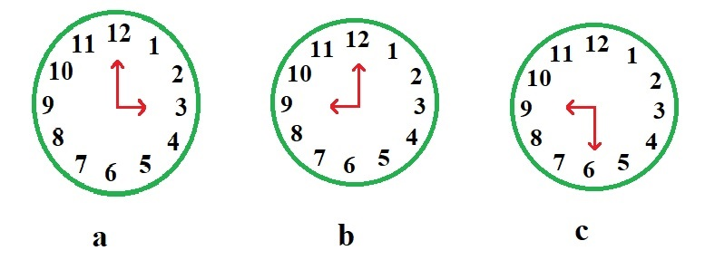
B. Hoạt động thực hành
 Em hãy vẽ chiếc đồng hồ theo hình a SGK/38 rồi sao chép ra 2 chiếc đồng hồ mới. Sử dụng các công cụ đã học để được hai chiếc đồng hồ như hình b và c.

Slide 26

C. Hoạt động ứng dụng, mở rộng
Về nhà: Vẽ 1 bức tranh có chủ đề “Ngôi trường của em”, bằng sự sáng tạo của mình em hãy vẽ thêm cổng trường và viết tên trường em lên cổng trường, lưu bài và sau đó trình bày cho gia đình của các em xem nhé.

